Slide 1
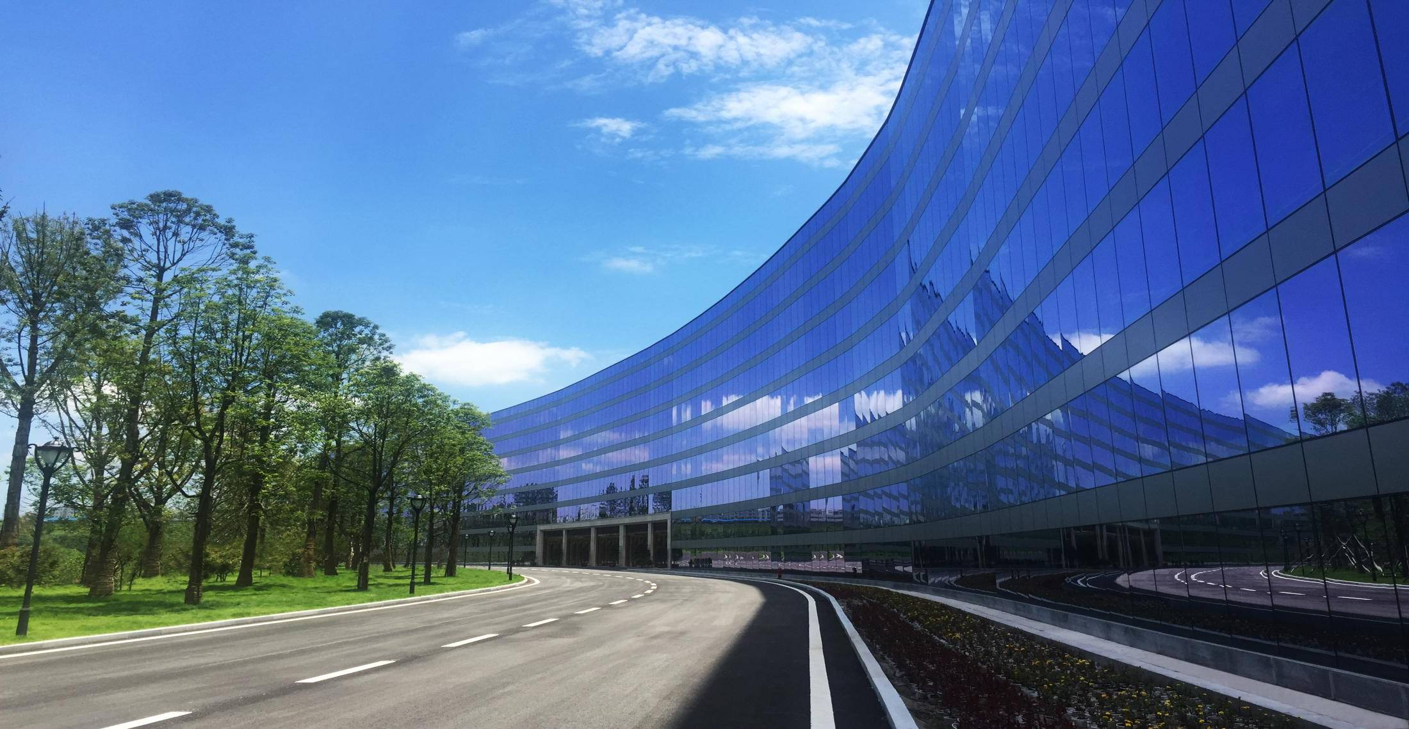
TAIJI
太极集团
2018
大邑片2019年工作总结及2020年工作计划
工作计划
汇报人：****
部门：*****
汇报人：高艳
太极藿香正气液生产基地

Slide 2
目 录
1
2019年工作成绩
2
2020年工作安排及主要措施

Slide 3
1
2019年工作成绩

Slide 4
2019年工作成绩
1、在公司支持下，发展一家医院门店，大邑北街店。片区新增员工4名，表现良好，细心带教可作为门店储备人员。
2.门店销售，毛利、客流同比增长，和公司活动政策息息相关.
3.在公司领导的关怀下大邑片区10家门店已完成GSP认证。
TAIJI 太极集团 太极大药房

Slide 5
2019年工作成绩
时间 | 销售额 | 毛利额 | 笔数 | 会员消费笔数占比
2019年 | 1072万 | 311.1万 | 15.5万 | 71.82%
2018年 | 819万 | 249.9万 | 12.2万 | 68.23 %
同比 | 30.8% | 24.4% | 27% | 5.2%
TAIJI 太极集团 太极大药房

Slide 6
2
2020年工作安排及主要措施

Slide 7
2020年工作安排
1、响应公司政策，发展姐妹的，母子店，提高在郊县的影响力，提高郊县市场份额，片区强势品牌
2，门店增长点，慢病会员，及微信会员。老店稳客流增销售，慢病档案管理，入会员免费检测，数据跟踪，重点回访，最主要的是三高品种特价选择，吸引顾客，打破门店价格贵的标签。
TAIJI 太极集团 太极大药房

Slide 8
2020年工作安排
3.加强微信会员管理，落实人头，专人负责。微信会员维护，微信顾客销量增量为门店新增长点
4.人员带教，发展储备优秀人才，为片区门店发展助力。
5.争取把公司每一份要求落实在门店，积极发动门店员工参加专业知识的学习，在人员、专业，服务及销售更上已成楼，为顾客提供更优质的服务，扩大公司门店影响力。
我们以积极向上的心态，迎接每一份挑战
TAIJI 太极集团 太极大药房

Slide 9

TAIJI
太极集团
谢谢
THANKS
THANKS
谢 谢
太极急支糖浆生产基地

